Slide 1
Actividad 3
Seguridad, sesiones y transacciones
en Apicultores Flor de la Chiquitanía
Laboratorios 10 y 11
Rodrigo Ledezma
Tecnología Web II
23 de octubre de 2026

Slide 2
APICULTORES FLOR DE LA CHIQUITANÍA
Propósito y alcance
La actividad fortalece el catálogo previamente migrado a MySQL.
• Laboratorio 10: autenticación, sesiones, CSRF y permisos por rol.
• Laboratorio 11: ventas y acopios atómicos, reportes y CSV seguro.
• Evidencia: pruebas automatizadas y ejecución visual en el navegador.
Resultado validado
Laboratorio 10: 15 de 15 Laboratorio 11: 15 de 15
Actividad 3 Tecnología Web II 2

Slide 3
APICULTORES FLOR DE LA CHIQUITANÍA
Arquitectura de la solución
Navegador
PHP
MySQL
• Formularios HTML
• Controladores
• Usuarios y socios
• Cookie de sesión
• Autenticador y roles
• Productos y stock
• Token CSRF
• Repositorios PDO
• Ventas y acopios
El acceso se verifica en PHP antes de llegar a las operaciones sensibles de la base de datos.
Actividad 3 Tecnología Web II 3

Slide 4
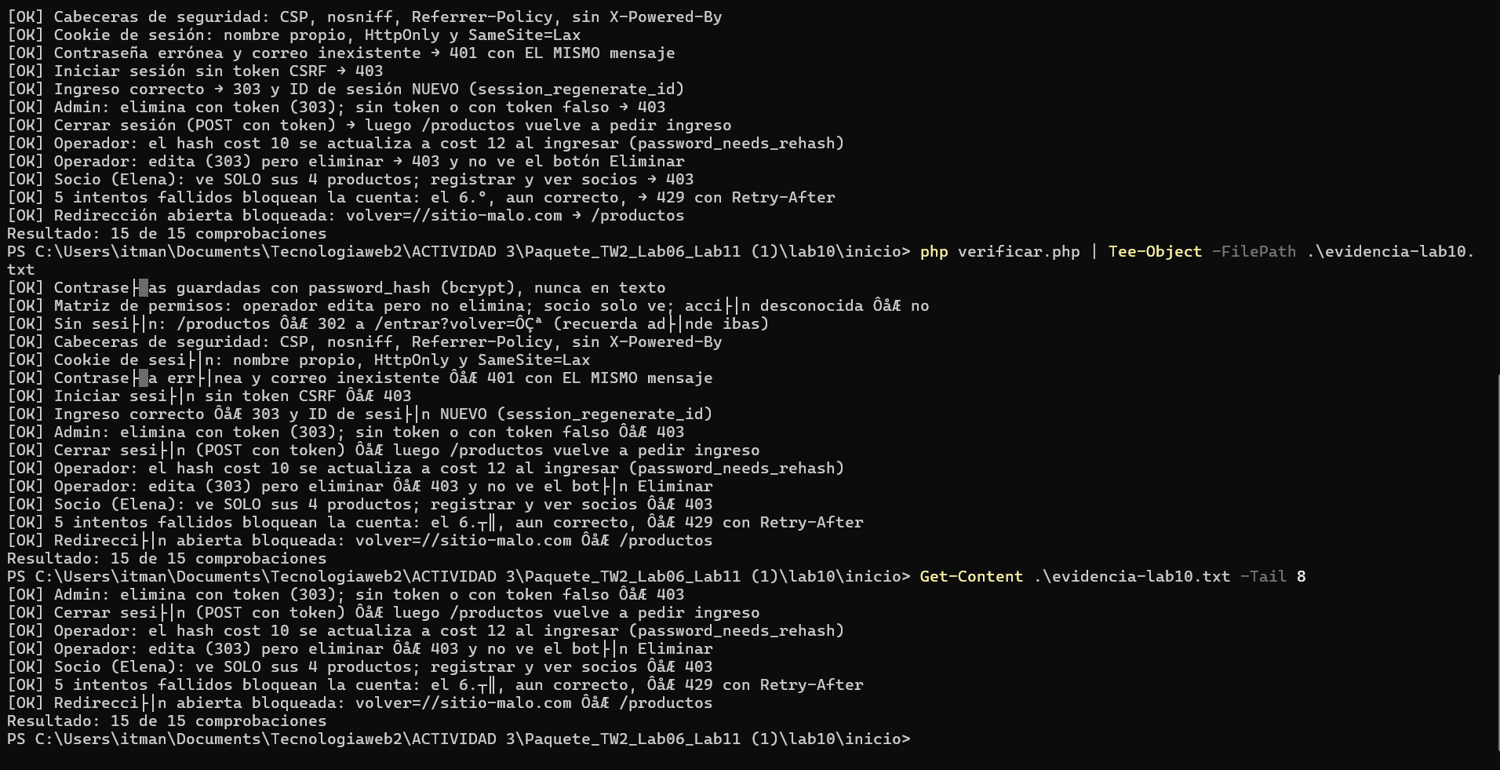
APICULTORES FLOR DE LA CHIQUITANÍA
Laboratorio 10 Autenticación y sesiones
• password_hash y password_verify protegen las credenciales con bcrypt.
• La sesión usa HttpOnly y SameSite=Lax; el identificador se regenera al entrar.
• El token CSRF protege cada operación POST; CSP y nosniff reducen riesgos del navegador.
• Cinco fallos bloquean temporalmente el acceso y devuelven Retry After.
El verificador confirma 15 de 15 controles de seguridad.
Actividad 3 Tecnología Web II 4

Slide 5
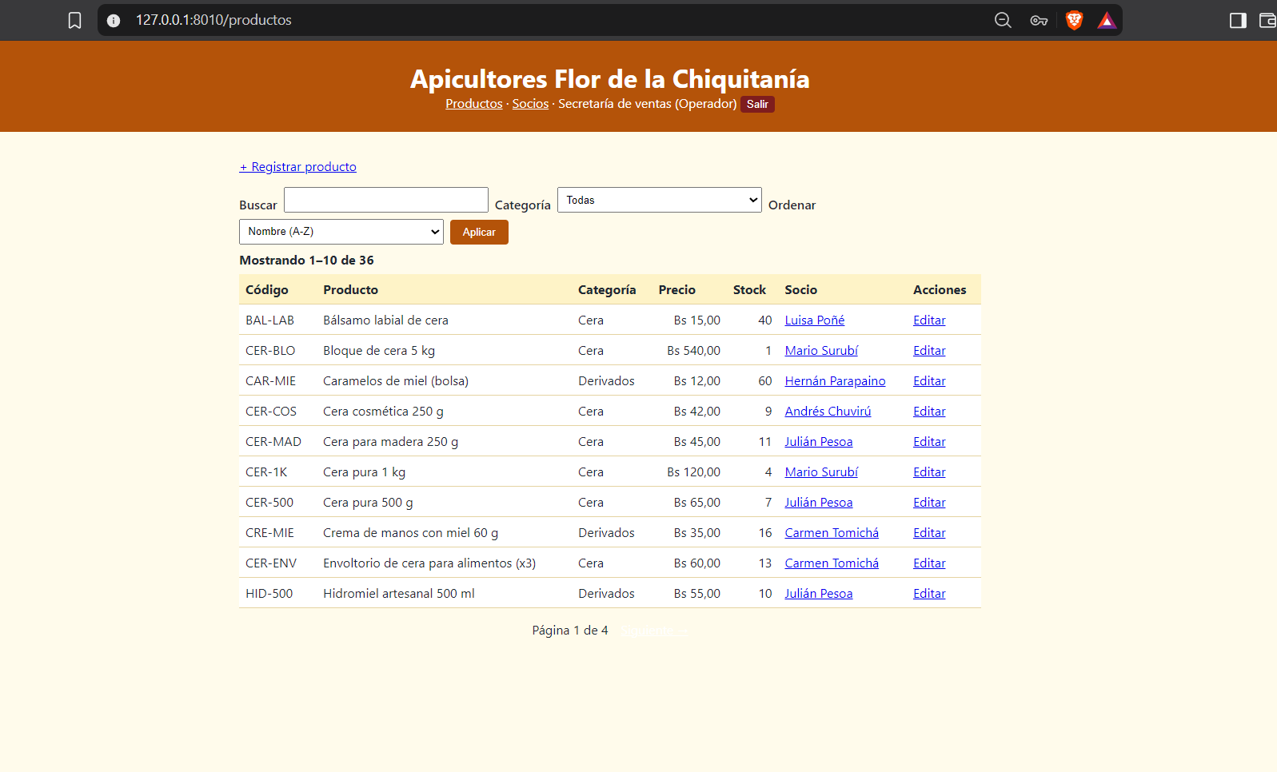
APICULTORES FLOR DE LA CHIQUITANÍA
Autorización basada en roles
Administrador
Gestiona productos, socios, reportes y exportación CSV.
Operador
Registra ventas y acopios. Edita productos. No elimina ni ve reportes.
Socio
Consulta únicamente los productos asociados a su cuenta.
Actividad 3 Tecnología Web II 5

Slide 6
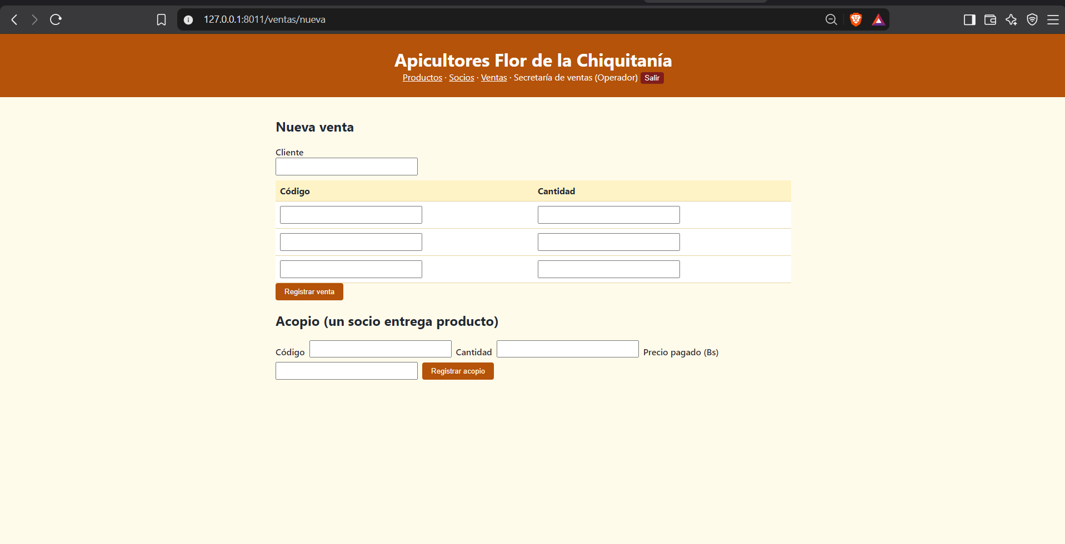
APICULTORES FLOR DE LA CHIQUITANÍA
Laboratorio 11 Ventas y acopios atómicos
• Una venta inicia una transacción antes de modificar el stock.
• La actualización exige stock suficiente; un detalle inválido produce rollback.
• El acopio incrementa el stock y conserva el movimiento para el socio propietario.
La operación evita ventas parciales y mantiene la consistencia del inventario.
Actividad 3 Tecnología Web II 6

Slide 7
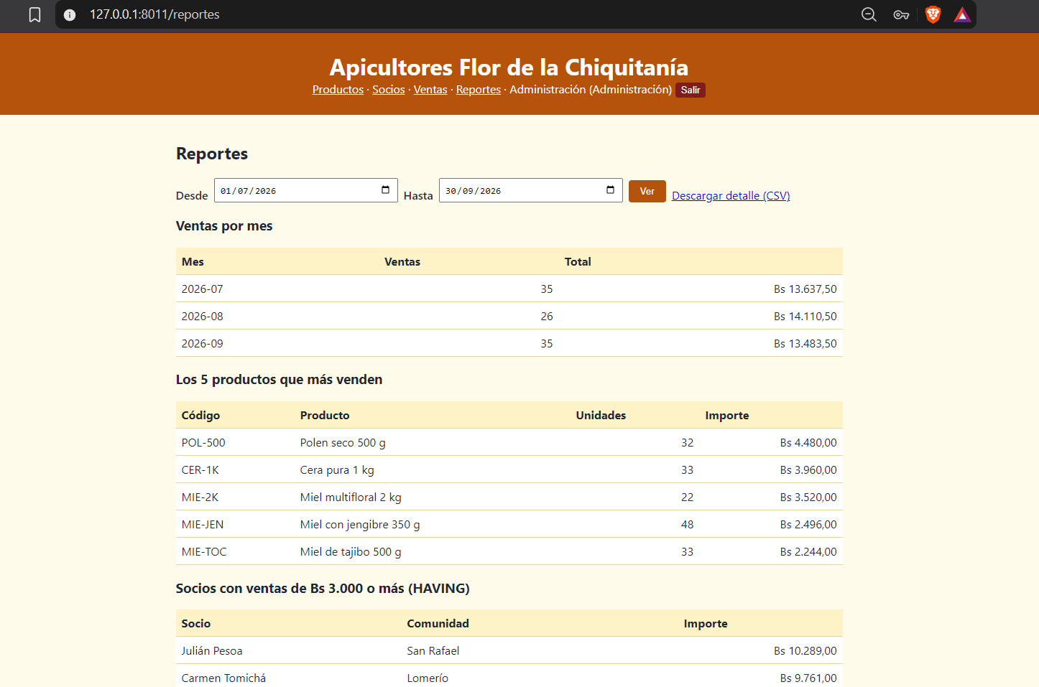
APICULTORES FLOR DE LA CHIQUITANÍA
Reportes administrativos
• Ventas por mes mediante SUM y agrupación por periodo.
• Cinco productos con mayor importe.
• Socios con ventas iguales o mayores a Bs 3.000 mediante HAVING.
• Productos sin ventas mediante LEFT JOIN.
Actividad 3 Tecnología Web II 7

Slide 8
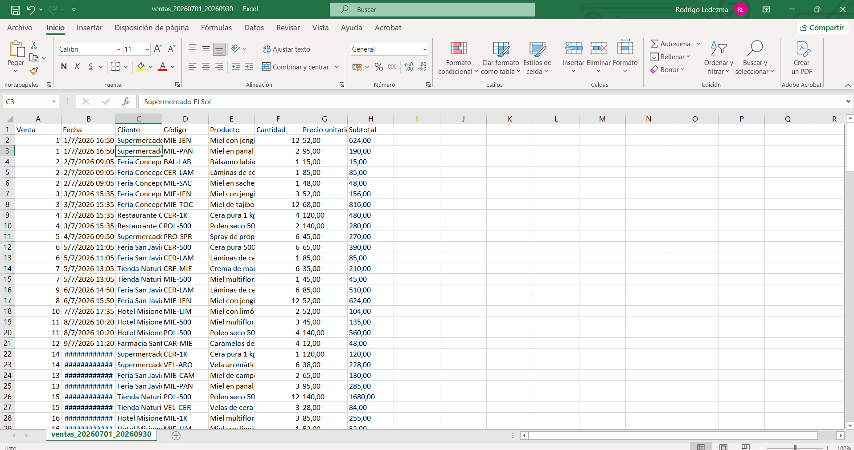
APICULTORES FLOR DE LA CHIQUITANÍA
Exportación CSV segura
• La exportación usa UTF 8 con BOM y separador compatible con Excel.
• Cada fila representa un detalle de venta y conserva importes numéricos.
• Los valores que comienzan con =, +, - o @ se neutralizan antes de exportarse.
• Solo el administrador puede descargar el detalle.
Actividad 3 Tecnología Web II 8

Slide 9
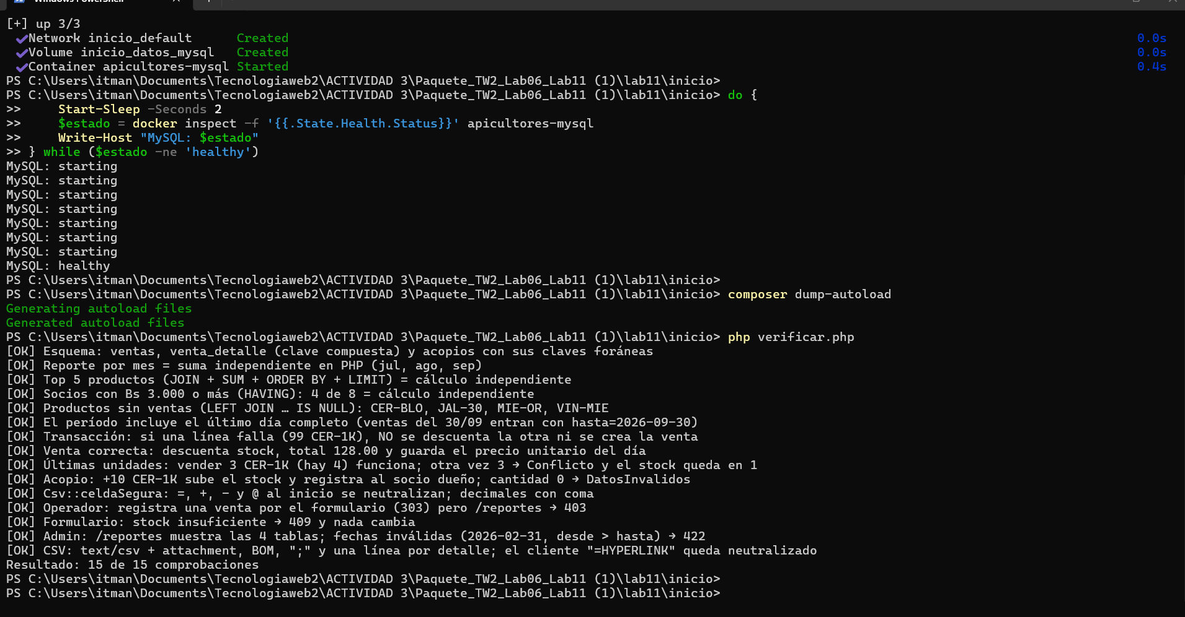
APICULTORES FLOR DE LA CHIQUITANÍA
Pruebas y evidencias
Resultados comprobados
• Lab 10: 15 de 15 comprobaciones.
• Lab 11: 15 de 15 comprobaciones.
• El operador recibe 403 al consultar reportes y CSV.
• El administrador visualiza reportes y descarga el archivo CSV.
Actividad 3 Tecnología Web II 9

Slide 10
APICULTORES FLOR DE LA CHIQUITANÍA
Conclusiones
La Actividad 3 integró controles de seguridad con operaciones consistentes sobre MySQL.
• Las credenciales, sesiones, permisos y formularios cuentan con controles específicos.
• Las transacciones evitan cambios parciales cuando una venta no cumple las condiciones de stock.
• Los reportes y la exportación entregan información útil sin conceder privilegios al operador.
Referencias de apoyo: Guía integral Actividad 3 Laboratorios 10 y 11; OWASP Top 10; Manual de PHP.
Actividad 3 Tecnología Web II 10

